Slide 1
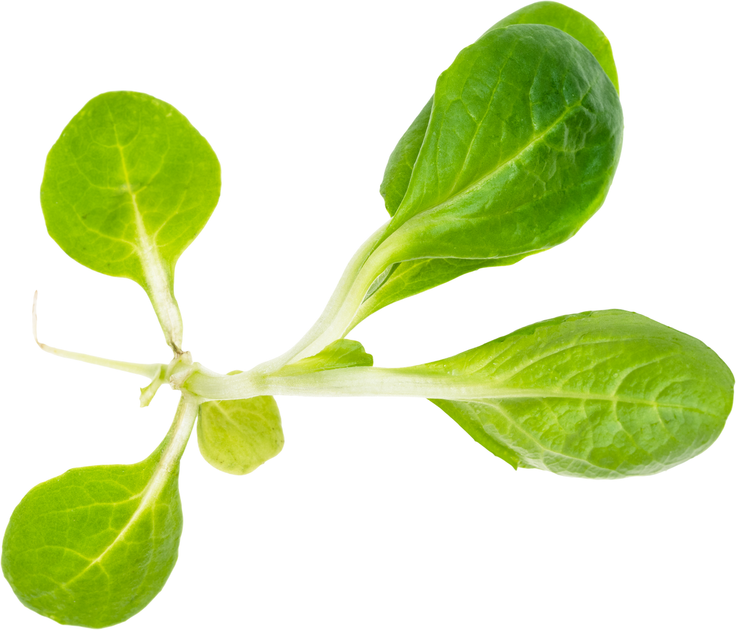
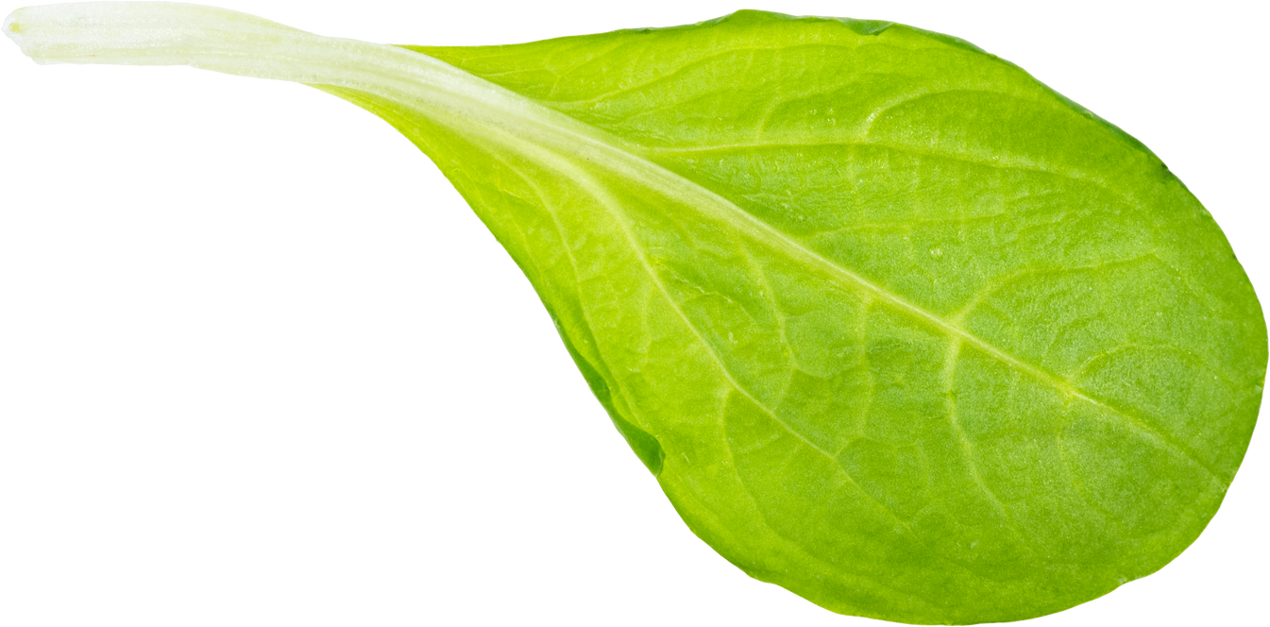
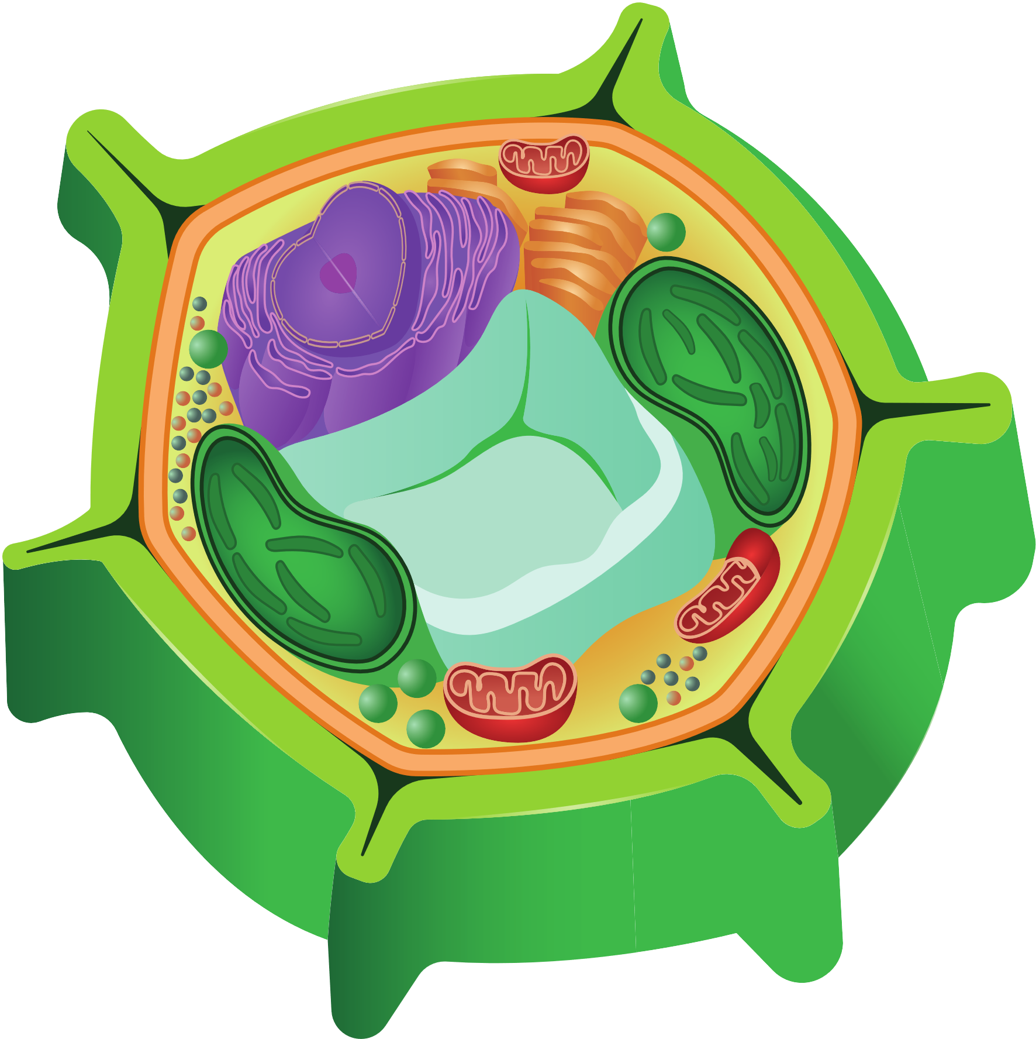
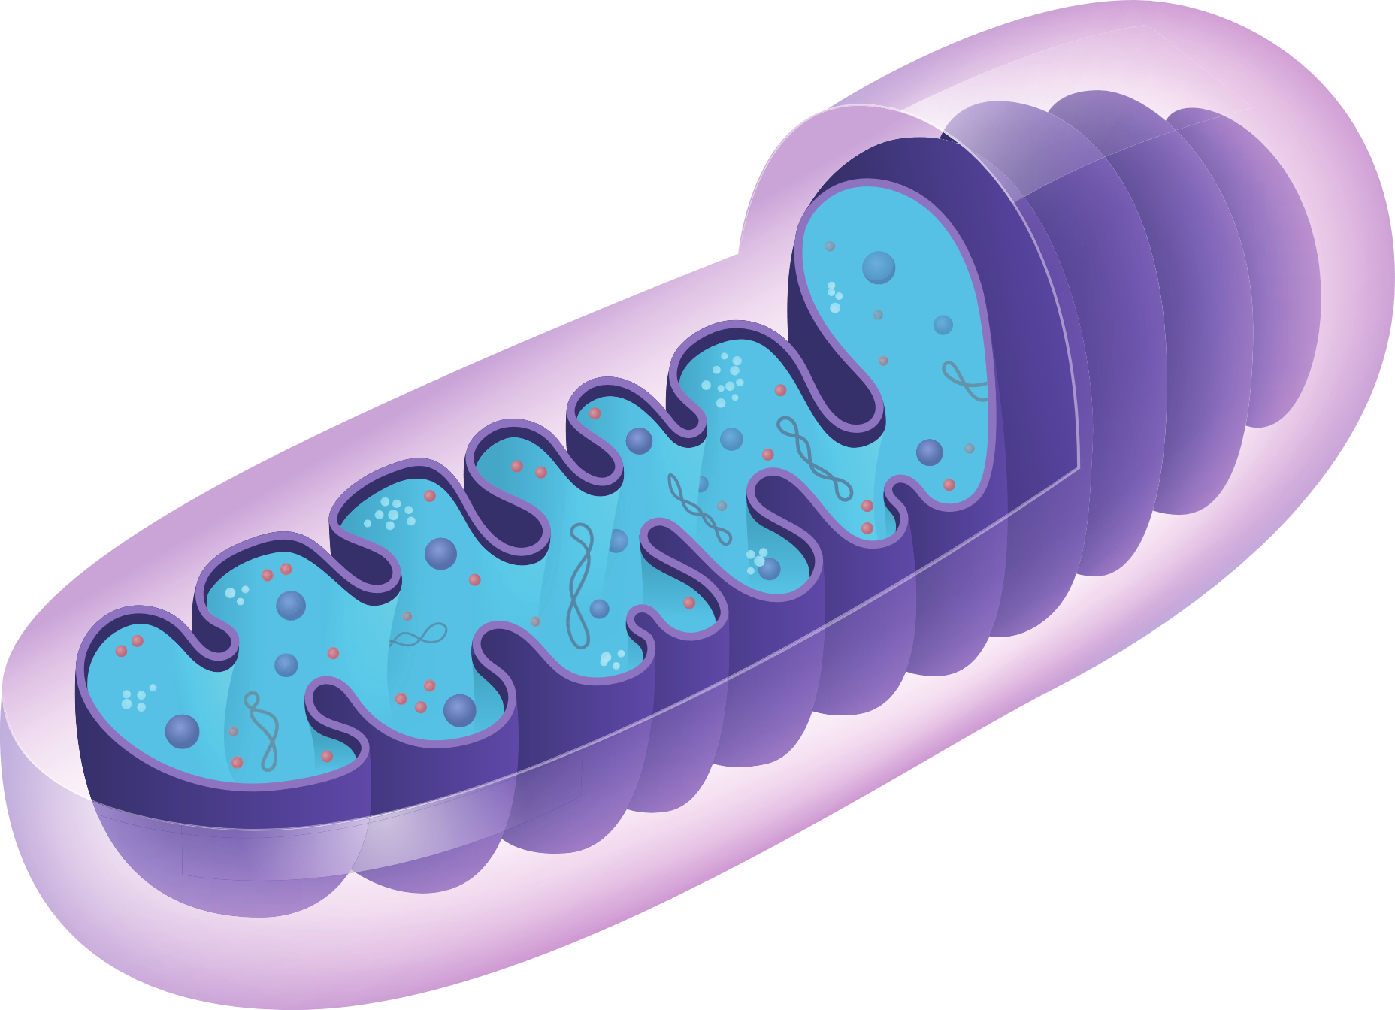
Bài 21
HÔ HẤP TẾ BÀO

Slide 2
NỘI DUNG BÀI HỌC
01
HÔ HẤP TẾ BÀO
MỐI QUAN HỆ HAI CHIỀU GIỮA TỔNG HỢP
VÀ PHÂN GIẢI CHẤT HỮU CƠ Ở TẾ BÀO
02
THÍ NGHIỆM VỀ HÔ HẤP TẾ BÀO CẦN OXYGEN
Ở HẠT NẢY MẦM
03

Slide 3
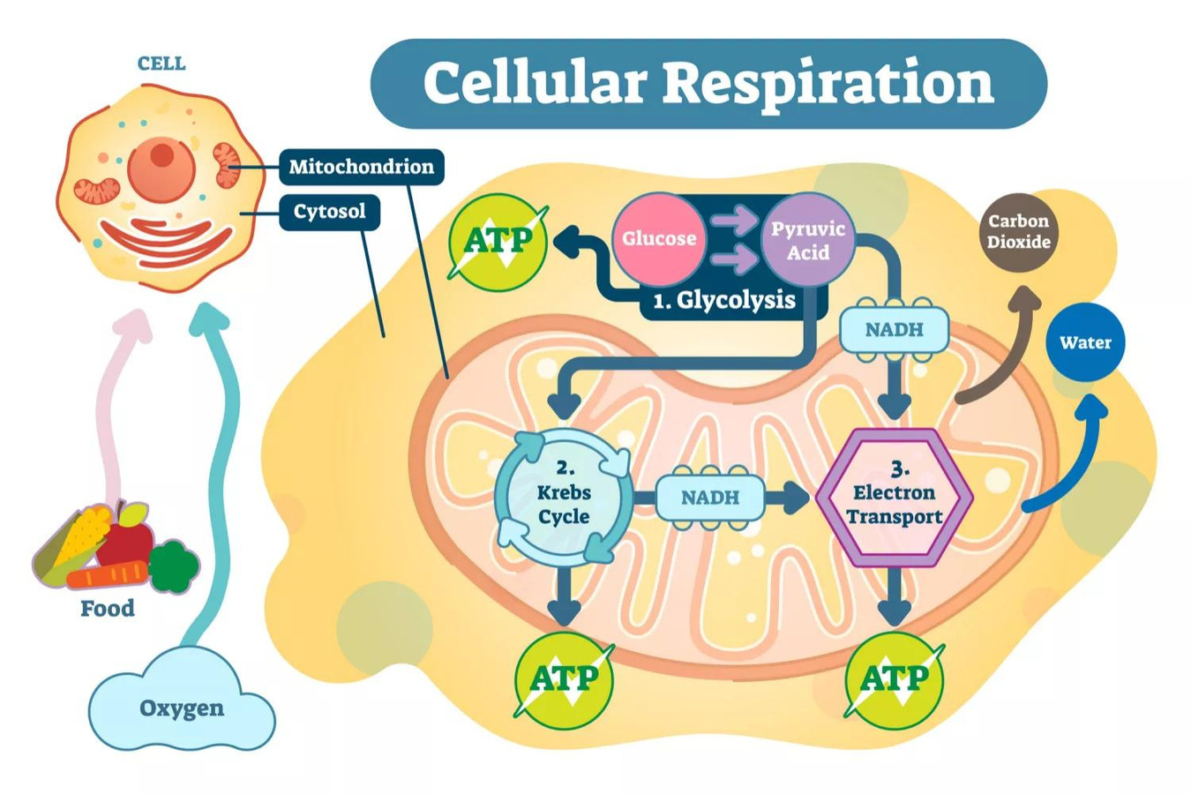
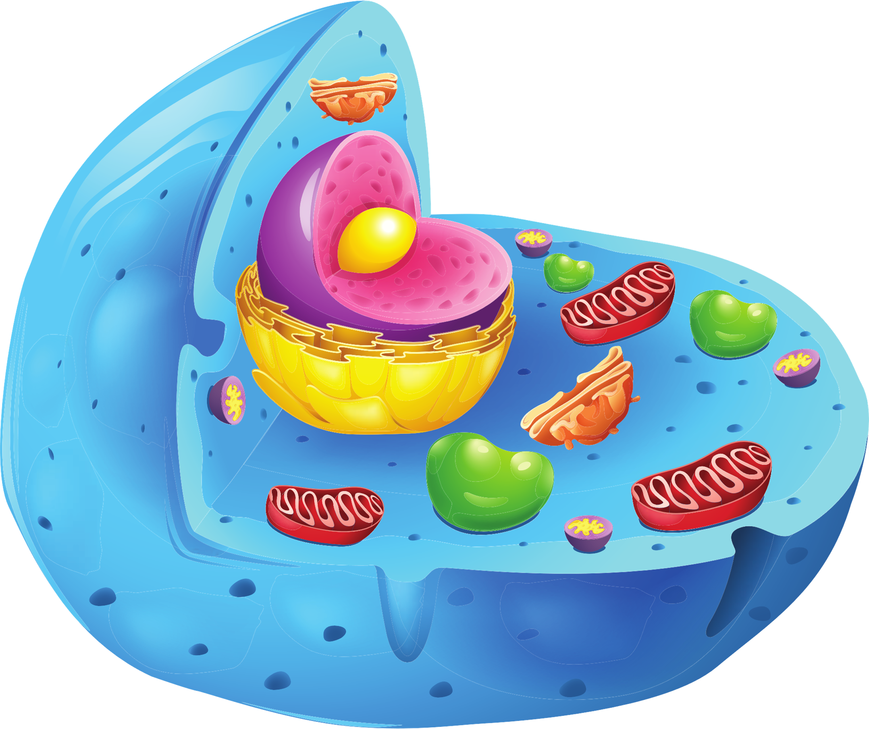
HÔ HẤP TẾ BÀO

Slide 4
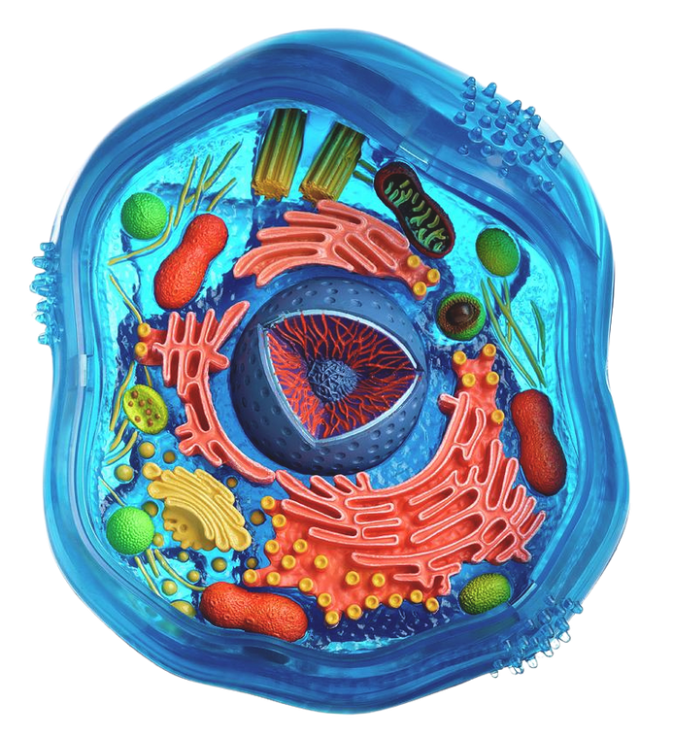
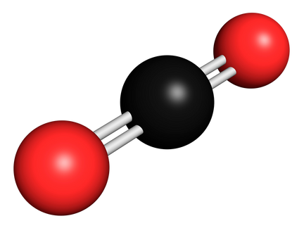
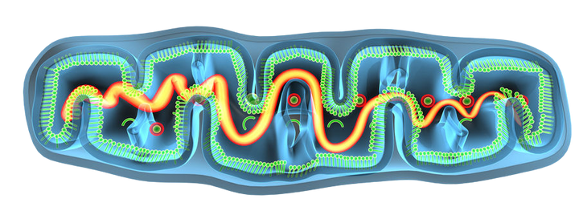
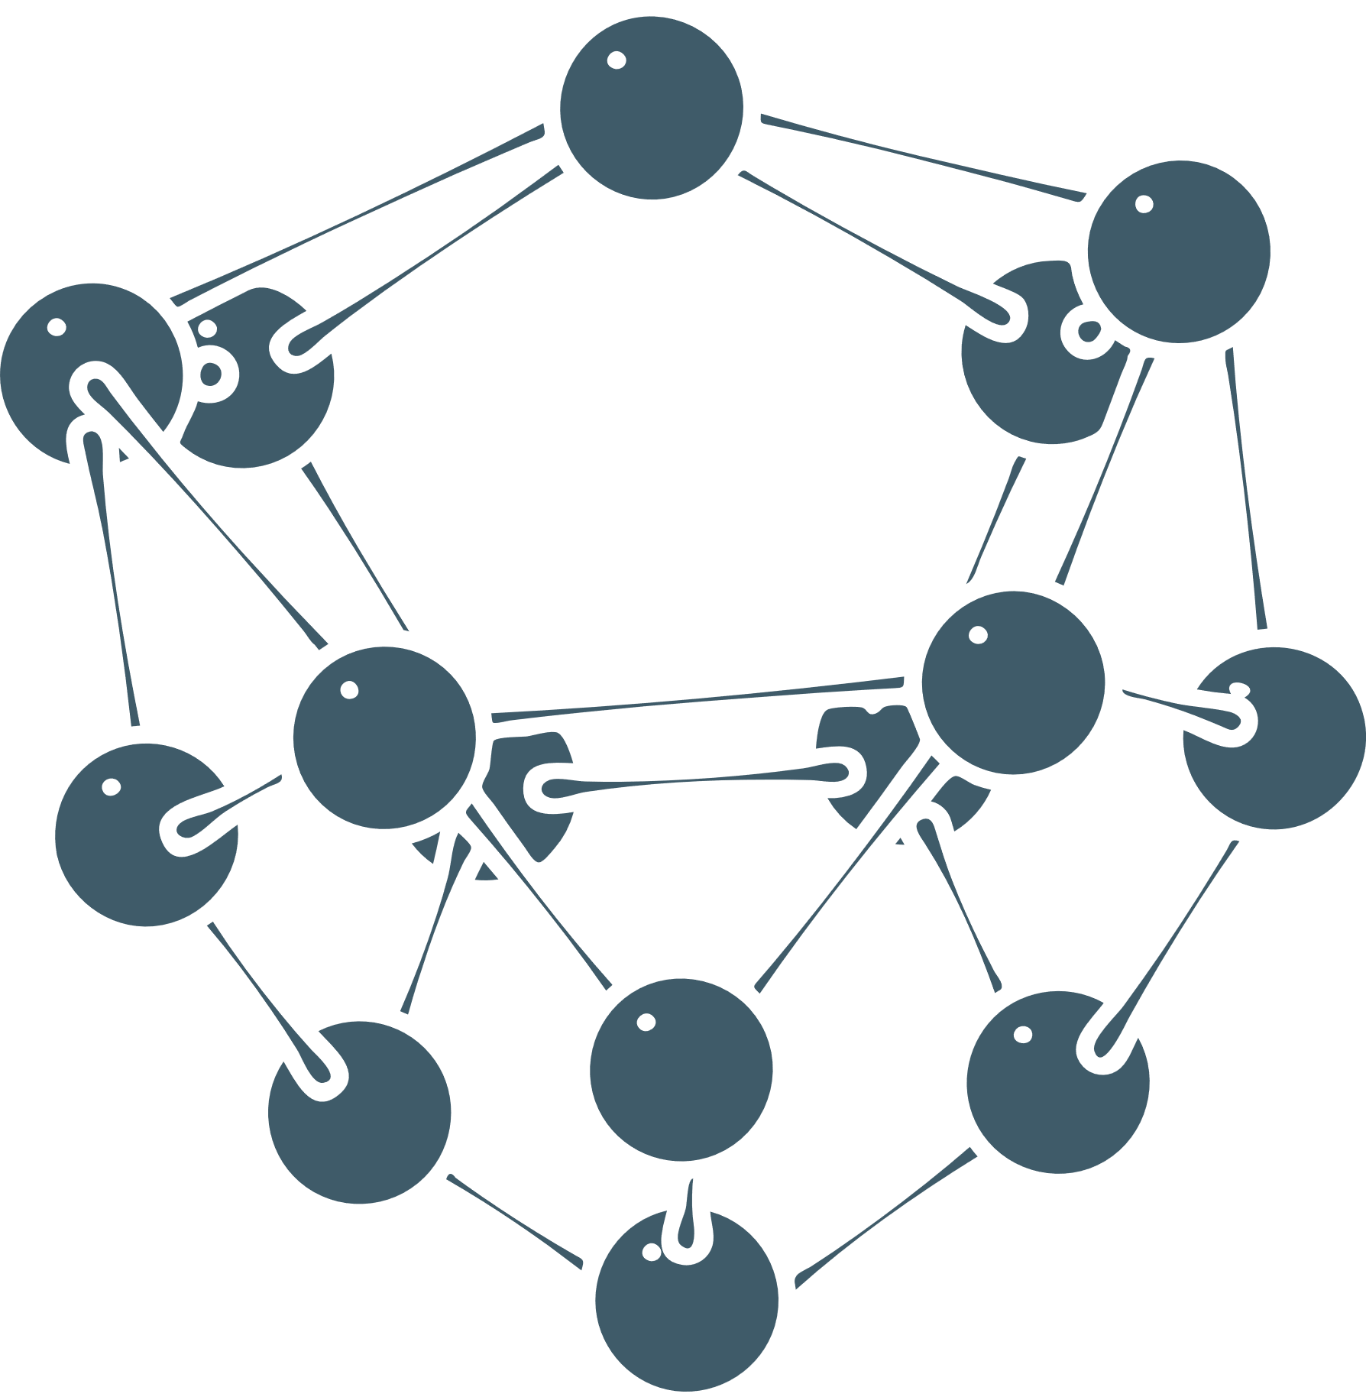
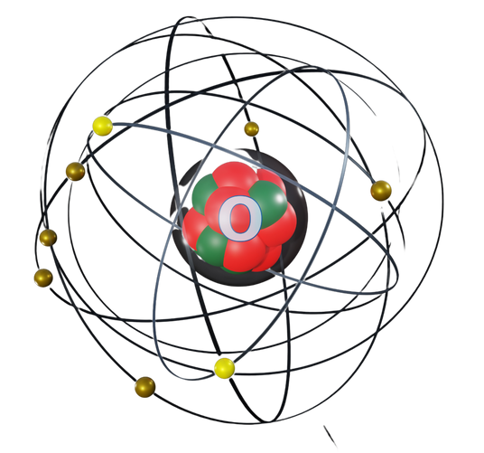
I. HÔ HẤP TẾ BÀO
1. Khái niệm
Nước
Quan sát hình
Ti thể
Carbon dioxide
Glucose
ATP
Oxygen

Slide 5
I. HÔ HẤP TẾ BÀO
Kể tên các chất tham gia vào quá trình hô hấp tế bào và sản phẩm tạo ra
Nước
Ti thể
Carbon dioxide
Glucose
ATP
Oxygen

Slide 6
I. HÔ HẤP TẾ BÀO
Nước
Ti thể
Carbon dioxide
Glucose
ATP
Oxygen
Sản phẩm
Nguyên liệu tham gia

Slide 7
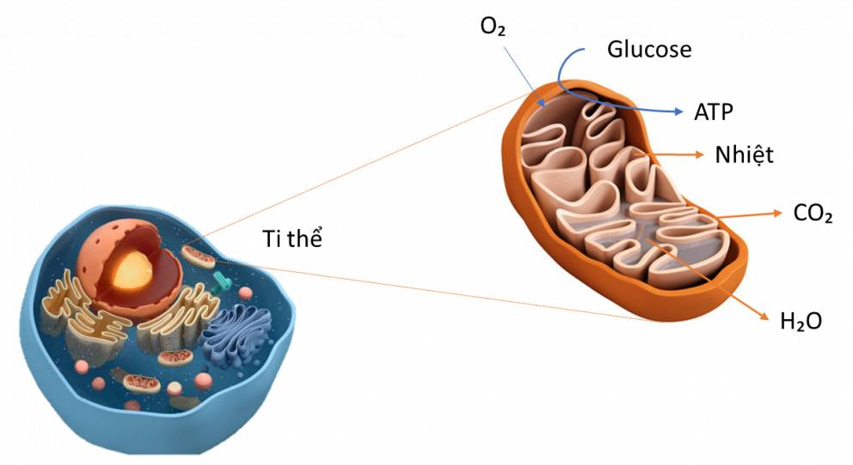
I. HÔ HẤP TẾ BÀO
O₂
Glucose
ATP
Nhiệt
CO₂
Ti thể
H₂O
Từ hình trên em hãy cho biết hô hấp tế bào là gì?

Slide 8
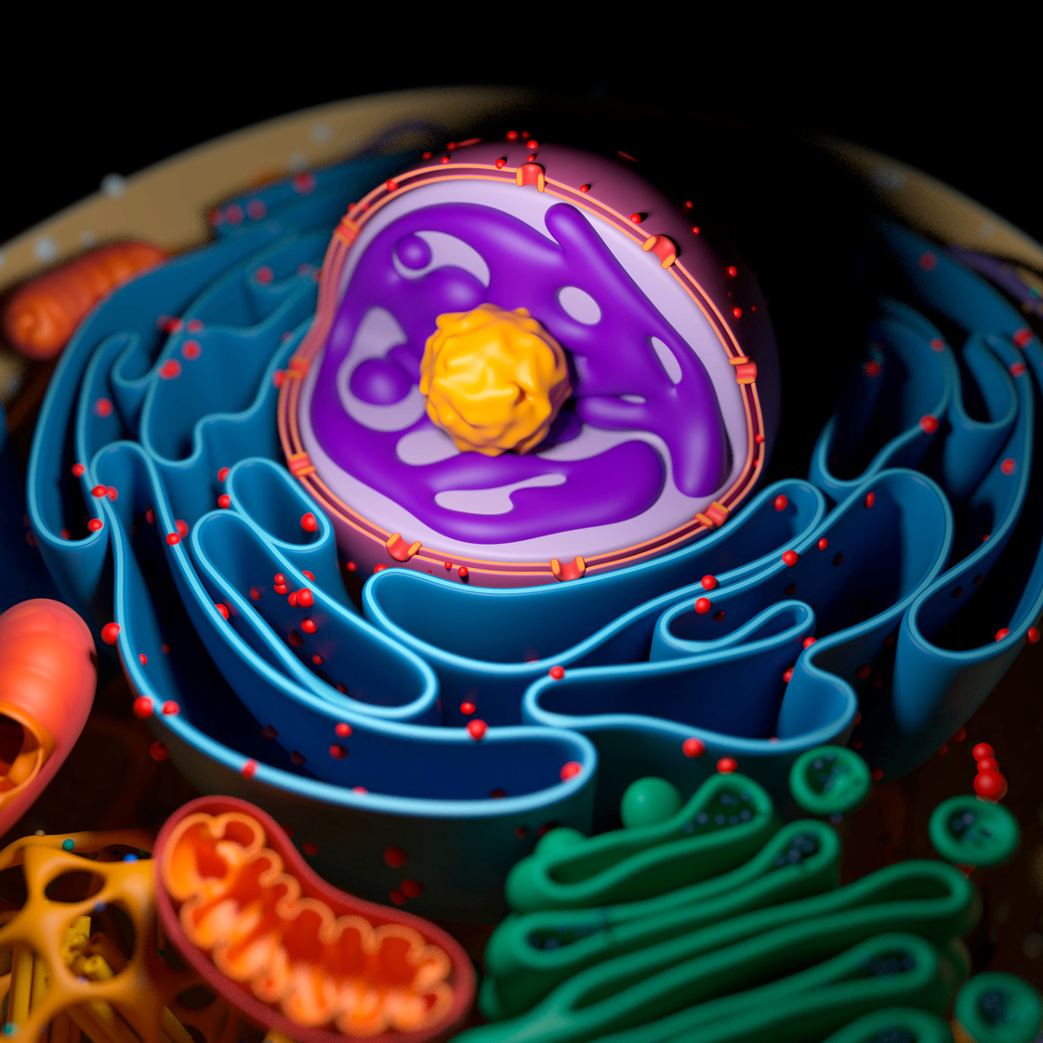
THẢO LUẬN 3 PHÚT
Câu 1: Hô hấp tế bào diễn ra ở đâu?
Câu 2. Hô hấp tế bào có vai trò gì đối với cơ thể sinh vật?
Câu 3. So sánh cường độ hô hấp của một vận động viên đang thi đấu và một nhân viên văn phòng. Giải thích sự khác nhau đó ?

Slide 9
1. HÔ HẤP TẾ BÀO
Trả lời
Câu 1. Hô hấp tế bào diễn ra trong ti thể
Câu 2:
Quá trình hô hấp sẽ giải phóng năng lượng từ việc phân giải chất hữu cơ, cung cấp năng lượng cho hoạt động sống của sinh vật.

Slide 10
I. HÔ HẤP TẾ BÀO
Trả lời C3:
- Tốc độ hô hấp của một vận động viên đang thi đấu nhanh hơn một nhân viên văn phòng.
- Giải thích: Sự khác nhau đó là do vận động viên đang thi đấu cần nhiều năng lượng hơn nên quá trình hô hấp tế bào diễn ra nhanh hơn để cung cấp đủ năng lượng cho các hoạt động thi đấu của vận động viên. Khi đó, vận động viên phải hô hấp nhanh mới cung cấp đủ oxygen cho hoạt động hô hấp tế bào đồng thời đào thải kịp thời khí carbon dioxide do hoạt động hô hấp tế bào thải ra.
Nhu cầu năng lượng cao
Nhu cầu năng lượng thấp

Slide 11
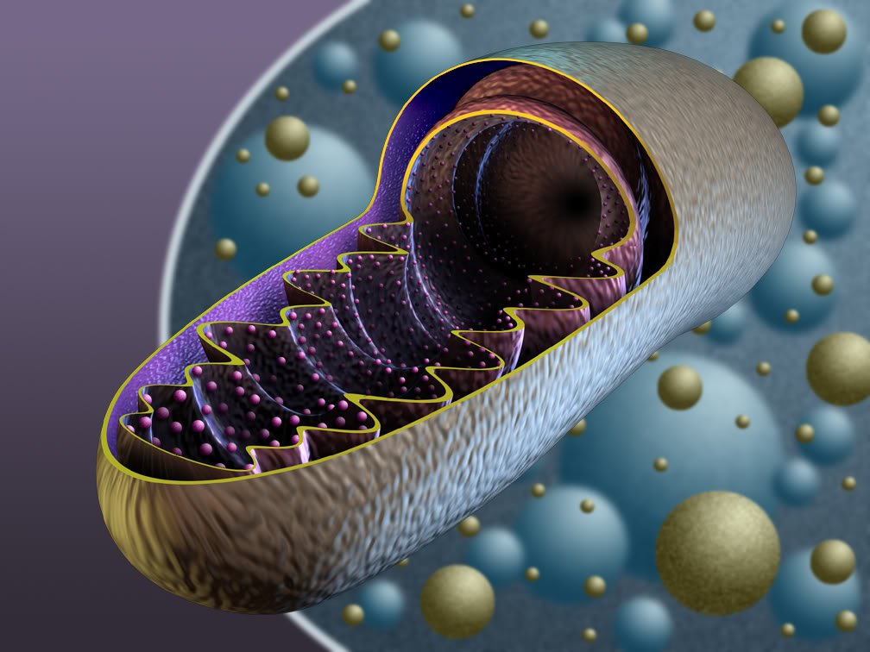
I. HÔ HẤP TẾ BÀO
1. KHÁI NIỆM
- Hô hấp tế bào là quá trình tế bào phân giải chất hữu cơ giải phóng năng lượng cung cấp cho hoạt động sống của cơ thể.
- Tốc độ hô hấp tế bào nhanh hay chậm tùy thuộc vào nhu cầu năng lượng của tế bào
- Hô hấp tế bào diễn ra trong ti thể
- Tất cả các tế bào trong cơ thể đều có quá trình hô hấp tế bào

Slide 12
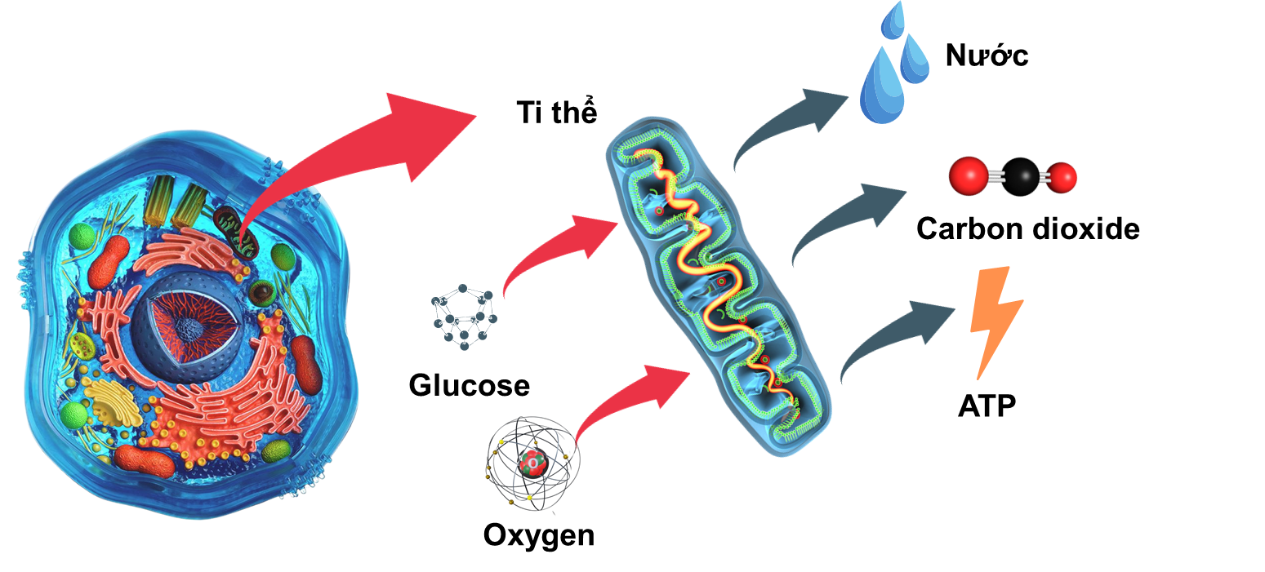
Dựa vào hình hãy viết phương trình tổng quát dạng chữ thể hiện quá trình hô hấp tế bào
Hình 25.1. Sơ đồ thể hiện hô hấp ở tế bào

Slide 13
I. HÔ HẤP TẾ BÀO
2.Phương trình hô hấp tế bào:
Glucose + Oxygen
Nước + Carbon dioxide + Năng lượng (ATP + Nhiệt)

Slide 14
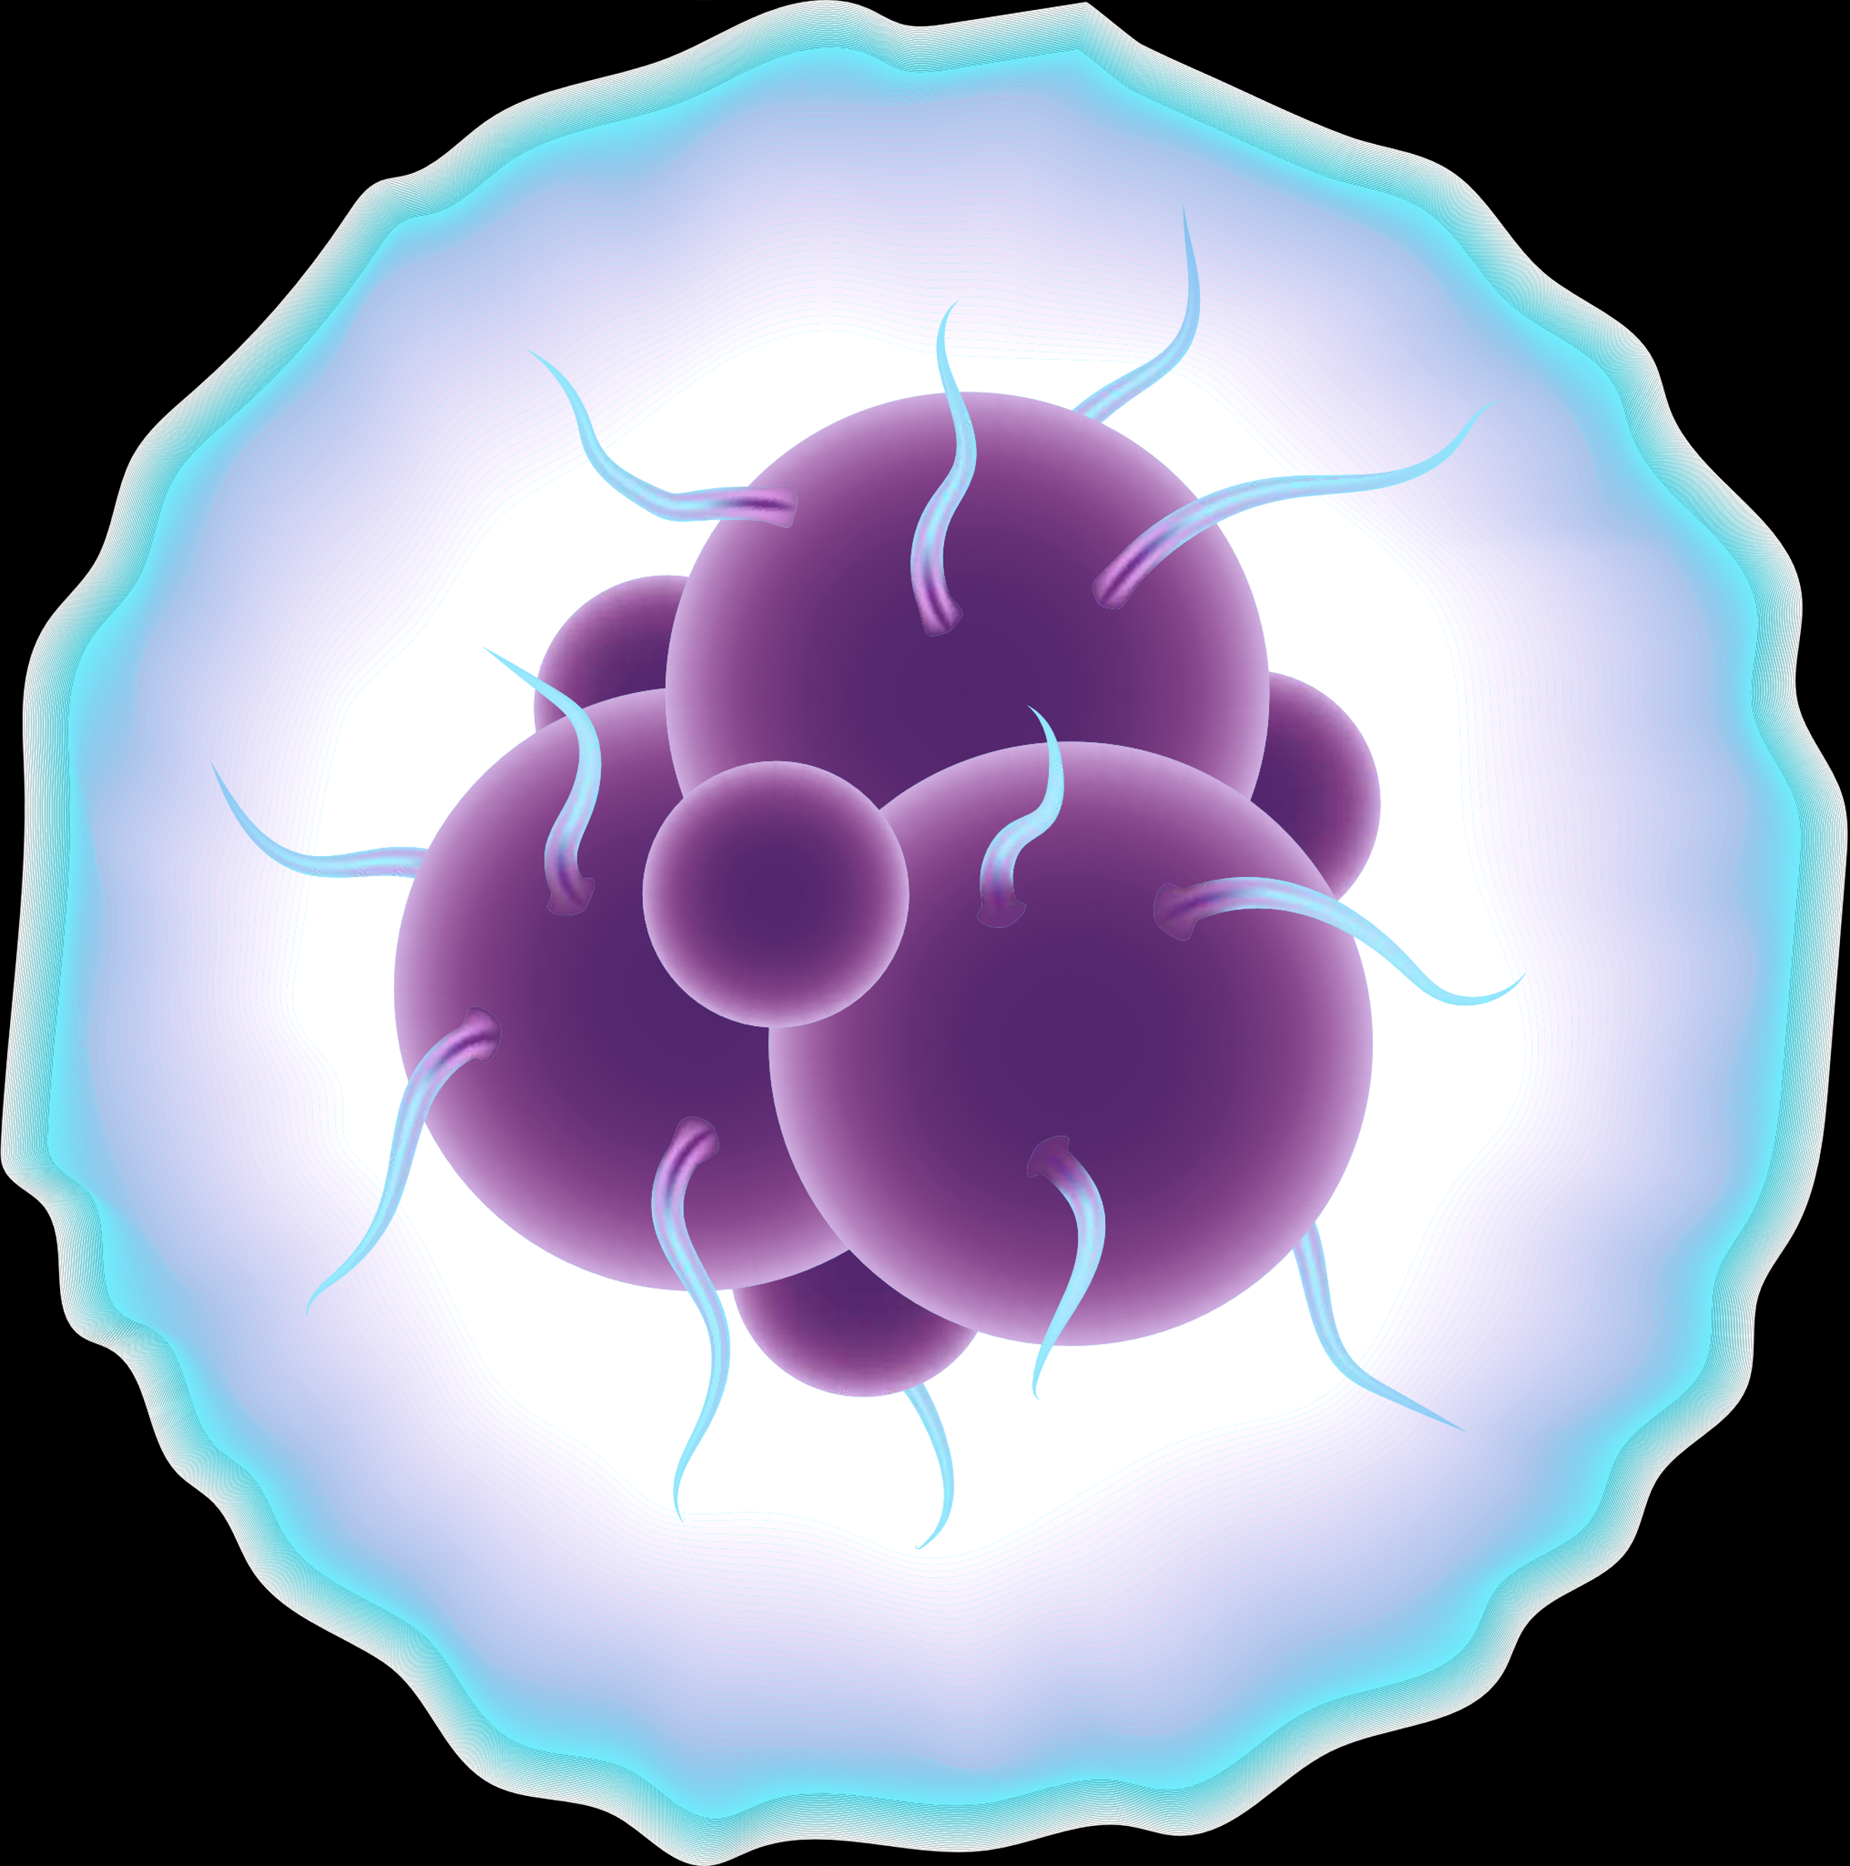
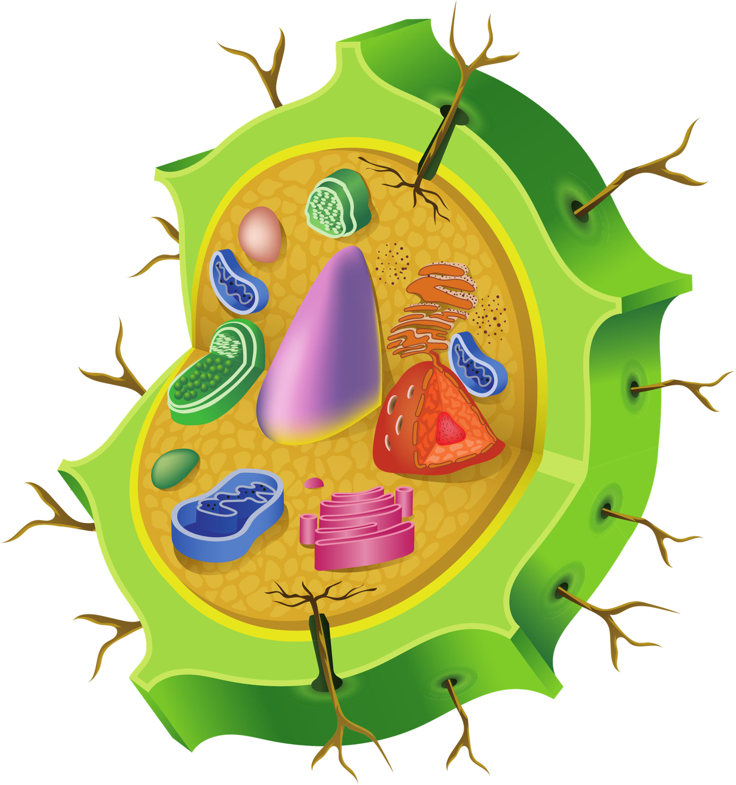
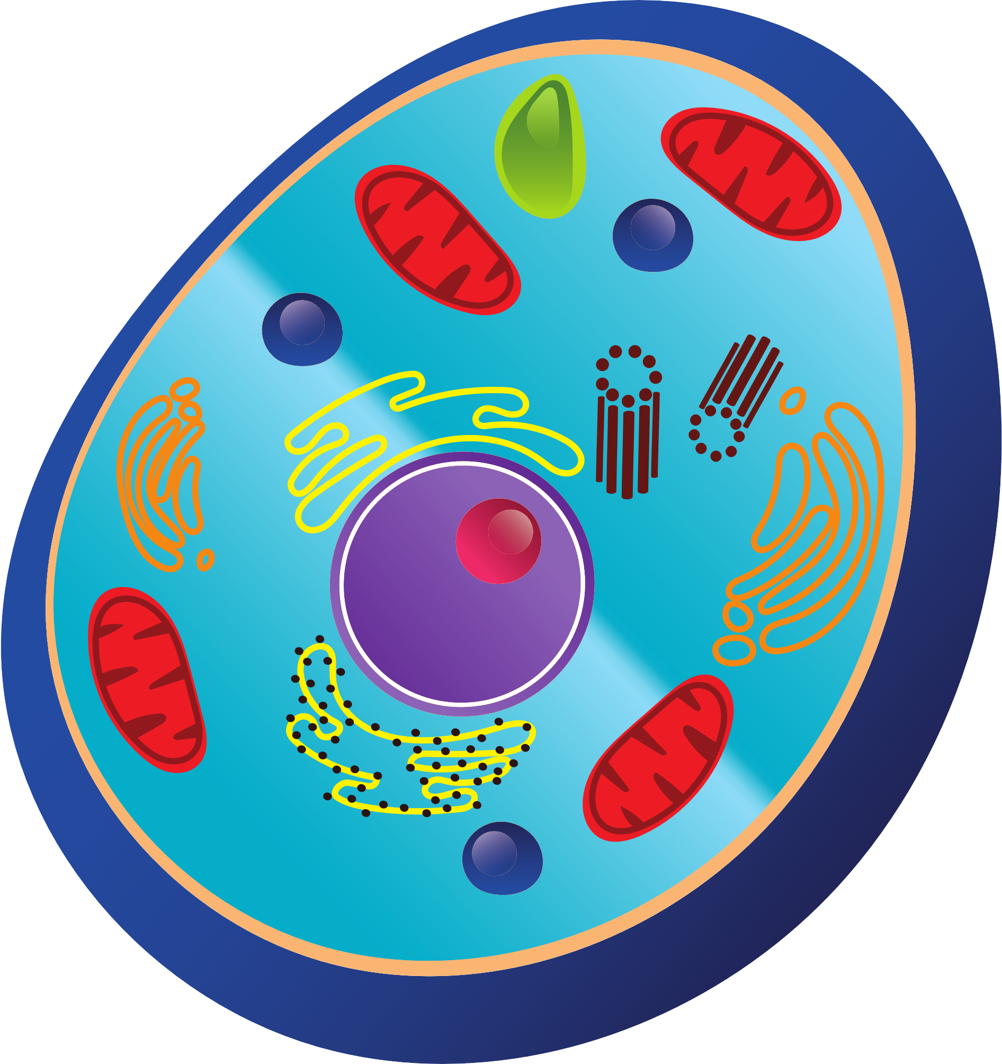
MỐI QUAN HỆ HAI CHIỀU GIỮA TỔNG HỢP VÀ PHÂN GIẢI
CHẤT HỮU CƠ Ở TẾ BÀO

Slide 15
Em hãy biết tên các phương trình trên và cho biết quá trình chuyển hoá năng lượng trong các quá trình này?
Phương trình quang hợp ở thực vật: (Quang năng -> hóa năng trong các hợp chất hữu cơ)
Ánh sáng
Diệp lục
+
Carbon dioxide
Glucose
+
Oxygen
Nước
Phương trình hô hấp: (Hóa năng -> Nhiệt năng + ATP cung cấp cho các hoạt động sống)
+
+
Nước
+
ATP
Glucose
Oxygen
Carbon dioxide
Trong hai quá trình trên, quá trình nào là tổng hợp chất hữu cơ? Quá trình nào là phân giải chất hữu cơ?
Quá trình quang hợp ở thực vật: Tổng hợp chất hữu cơ ( glucose, tinh bột…)
Quá trình hô hấp tế bào: Phân giải chất hữu cơ

Slide 16
II. MỐI QUAN HỆ HAI CHIỀU GIỮA TỔNG HỢP VÀ PHÂN GIẢI CHẤT HỮU CƠ Ở TẾ BÀO

Slide 17
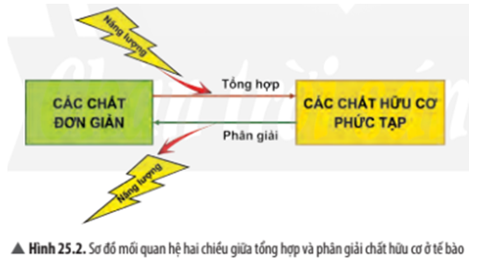
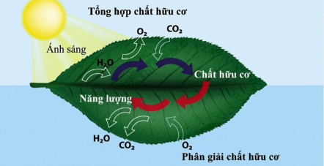
THẢO LUẬN 3 PHÚT
4. Quan sát Hình ảnh, hoàn thành phiếu học tập .
Hãy cho biết quá trình tổng hợp và phân giải chất hữu cơ trong tế bào có mối quan hệ với nhau như thế nào?
TIÊU CHÍ | QUÁ TRÌNH TỔNG HỢP | QUÁ TRÌNH PHÂN GIẢI
Nguyên liệu
Sản phẩm
Năng lượng
Ví dụ

Slide 18
TIÊU CHÍ | QUÁ TRÌNH TỔNG HỢP | QUÁ TRÌNH PHÂN GIẢI
Nguyên liệu
Sản phẩm
Năng lượng
Ví dụ
Các chất đơn giản: nước, carbon dioxide
Các chất hữu cơ phức tạp: Tinh bột, cellulose
Các chất hữu cơ phức tạp: Tinh bột, cellulose
Các chất đơn giản: nước, carbon dioxide
Tích lũy năng lượng
Giải phóng năng lượng
Quang hợp
Hô hấp tế bào

Slide 19
Quá trình tổng hợp tạo chất hữu cơ là nguyên liệu cho quá trình phân giải các chất trong hô hấp tế bào.
Quá trình phân giải các chất hữu cơ giải phóng năng lượng cung cấp cho quá trình tổng hợp các chất.

Slide 20
5. Dựa vào kiến thức đã học, hãy phân tích mối quan hệ giữa quá trình quang hợp và quá trình hô hấp tế bào?
Hô hấp và quang hợp là hai quá trình trái ngược nhau:
Quang hợp là quá trình tổng hợp các chất hữu cơ. Nhờ có diệp lục và ánh sáng, lá cây tổng hợp chất hữu cơ, tích lũy năng lượng trong liên kết của các hợp chất hữu cơ được hình thành từ carbon dioxide và nước, đồng thời thải ra oxygen.
Hô hấp là quá trình sử dụng oxygen phân giải chất hữu cơ tạo ATP đồng thời thải ra khí carbon dioxide và nước.
Tuy nhiên, hai quá trình này lại liên quan chặt chẽ với nhau:
Hô hấp sẽ không thực hiện được nếu không có chất hữu cơ do quang hợp tạo ra.
Ngược lại, quang hợp cũng không thể thực hiện được nếu không có năng lượng do trình hô hấp giải phóng ra.

Slide 21
II. MỐI QUAN HỆ HAI CHIỀU GIỮA TỔNG HỢP VÀ PHÂN GIẢI CHẤT HỮU CƠ Ở TẾ BÀO
Em hãy kết luận về mối quan hệ hai chiều giữa tổng hợp và phân giải chất hữu cơ trong tế bào?
Quá trình tổng hợp và phân giải chất hữu cơ trong tế bào là hai quá trình trái ngược nhưng có mối quan hệ mật thiết với nhau đảm bảo duy trì các hoạt động sống của tế bào.
Quá trình tổng hợp tạo các chất hữu cơ (quang hợp) cung cấp nguyên liệu cho quá trình phân giải các chất trong hô hấp tế bào.
Quá trình phân giải các chất hữu cơ ( hô hấp) là giải phóng năng lượng cung cấp cho quá trình tổng hợp các chất.

Slide 22
Câu hỏi trắc nghiệm
Câu 1. Ở sinh vật nhân thực, quá trình hô hấp tế bào diễn ra trong bào quan là
A. ti thể.
B. lục lạp.
C. ribosome.
D. nhân tế bào.

Slide 23
Câu hỏi trắc nghiệm
Câu 2. Trong quá trình hô hấp tế bào, chất hữu cơ bị phân giải thành sản phẩm cuối cùng là
A. carbon dioxide và oxygen.
B. carbon dioxide và nước.
C. oxygen và nitrogen.
D. oxygen và nước.

Slide 24
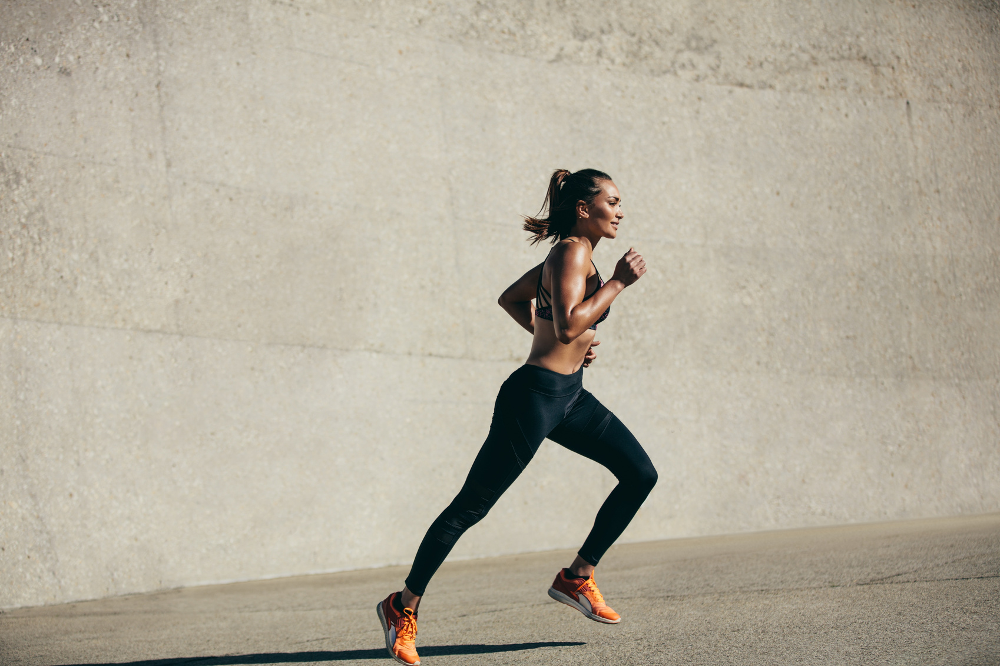
Cơ thể của chúng ta luôn diễn ra quá trình trao đổi chất và năng lượng.
Khi chạy quá trình này diễn ra nhanh hơn, năng lượng và nhiệt tạo ra nhiều hơn, khiến cơ thể nóng lên, cơ thể cần một lượng lớn oxygen để chuyển hóa năng lượng nên nhịp thở và nhịp tim tăng lên, cơ thể toát mồ hôi, nhiệt năng cũng một phần thoát ra ngoài từ đó, giúp điều hòa thân nhiệt.
Câu 3 . Vì sao sau khi chạy, cơ thể nóng dần lên, toát mồ hôi và nhịp thở tăng lên?

Slide 25
Câu 4 : Hãy xác định quá trình chuyển hoá năng lượng trong hô hấp tế bào?
=> Hoá năng thành dạng ATP và nhiệt năng

Slide 26
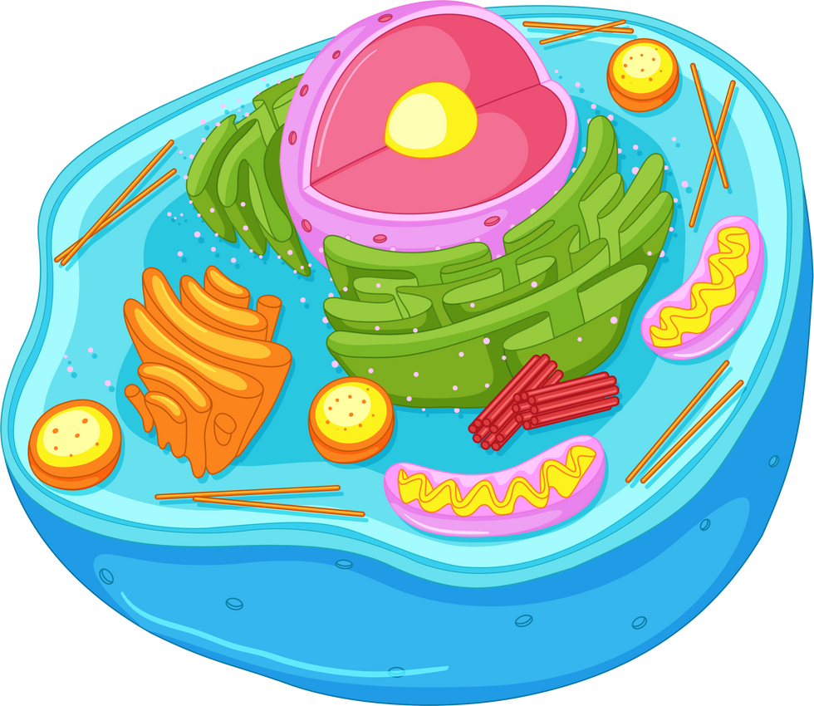
Em có biết
Hô hấp có vai trò quan trọng với sự sống của sinh vật. Các sinh vật có thể tồn tại nhiều ngày mà không có tức ăn và một vài ngày nếu không có nước, nhưng không thể tồn tại hơn một vài phút nếu quá trình hô hấp ngừng lại

Slide 27
III. MỘT SỐ YẾU TỐ ẢNH HƯỞNG ĐẾN HÔ HẤP TẾ BÀO
Nhiệt độ
Hàm lượng nước
Em hãy nêu một số yếu tố ảnh hưởng đến hô hập tế bào?
Nồng độ oxygen
Nồng độ carbon dioxide
Đọc SGK và quan sát hình ảnh, thảo luận nhóm hoàn thành các nhiệm vụ học tập:

Slide 28
Nhiệm vụ học tâp
Câu 7 (Nhóm 1). Nhiệt độ ảnh hưởng như thể nào đến quá trình hô hấp tế bào?
Câu 8 (Nhóm 2). Hàm lượng nước và cường độ hô hấp có mối quan hệ với nhau như thế nào?Giải thích
Câu 9 (Nhóm 3). Nồng độ oxygen ảnh hưởng đến quá trình hô hấp tế bào như thế nào?Điều gì sẽ xảy ra nếu cây bị ngập úng?
Câu 9 (Nhóm 4). Nồng độ carbon dioxide ảnh hưởng đến quá trình hô hấp tế bào như thế nào?Vì sao khi trồng cây trong phòng ngủ phải để phong ngủ được thông thoáng vào ban đêm?

Slide 29
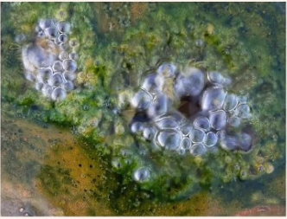
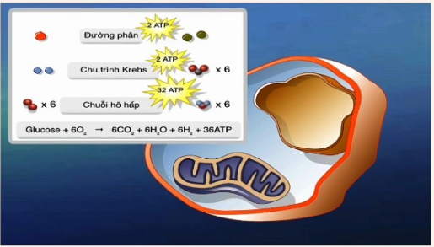
NHIỆT ĐỘ
Nhiệt độ thuận lợi cho quá trình hô hấp ở các tế bào là từ 30 – 35⁰C
Một số loài tảo ở suối nước nóng có khả năng hô hấp ở 80⁰C

Slide 30
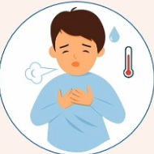
III. MỘT SỐ YẾU TỐ ẢNH HƯỞNG ĐẾN HÔ HẤP TẾ BÀO
NHIỆT ĐỘ
Nhiệt độ thuận lợi cho quá trình hô hấp ở tế bào là từ 30⁰C - 35⁰C
Khi nhiệt độ quá cao hoặc quá thấp đều ảnh hưởng đến hô hấp tế bào
Ở người, nếu nhiệt độ đạt 40⁰C thì hô hấp gặp khó khăn

Slide 31
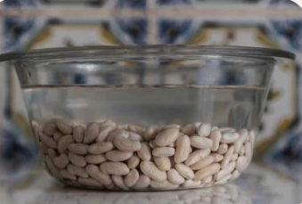
III. MỘT SỐ YẾU TỐ ẢNH HƯỞNG ĐẾN HÔ HẤP TẾ BÀO
HÀM LƯỢNG NƯỚC
Nước vừa là nguyên liệu , vừa là môi trường cho các phản ứng hóa học trong quá trình hô hấp tế bào
Nước ảnh hưởng trực tiếp đến quá trình hô hấp tế bào
Cường độ hô hấp tỉ lệ thuận với hàm lượng nước trong tế bào
trước khi gieo, người ta thường ngâm hạt trong nước ấm ( khoảng 40⁰C)

Slide 32
Trước khi gieo, người ta thường ngâm hạt trong nước ấm (khoảng 40ºC) để cung cấp nước và nhiệt độ thích hợp cho hạt nảy mầm:
- Khi bảo quản, hạt thường được phơi khô, hàm lượng nước thấp trong hạt ức chế hoạt động hô hấp tế bào dẫn đến ức chế sự nảy mầm.
- Do đó, để kích thích sự nảy mầm cần phải cung cấp đủ nước cho hạt bằng cách ngâm hạt trong nước. Mà ngâm hạt khô với nước ấm sẽ vừa giúp cung cấp đủ nước cho hạt nhanh hơn nước lạnh vừa giúp tạo nhiệt độ thích hợp cho sự hoạt động của các enzyme hô hấp tế bào. Nhờ vậy, hạt tiến hành quá trình hô hấp tế bào mạnh mẽ, tạo năng lượng và vật chất kích thích sự nảy mầm.

Slide 33
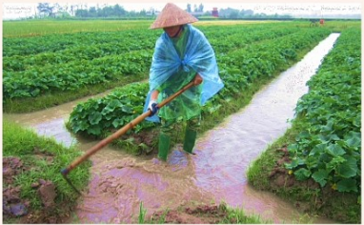
III. MỘT SỐ YẾU TỐ ẢNH HƯỞNG ĐẾN HÔ HẤP TẾ BÀO
NỒNG ĐỘ OXYGEN
Oxygen là nguyên liệu tham gia vào quá trình quang hợp
Khi nồng độ Oxygen trong không khí giảm xuống dưới 5% thì cường độ hô hấp giảm
Vì sao cây bị ngập úng lâu ngày sẽ chết?
Cây ngập úng -> Rễ cây thiếu oxygen -> Không thực hiện được quá trình hô hấp tế bào -> Rễ chết và không được phục hồi -> Cây chết

Slide 34
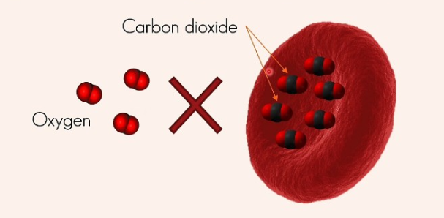
III. MỘT SỐ YẾU TỐ ẢNH HƯỞNG ĐẾN HÔ HẤP TẾ BÀO
NỒNG ĐỘ CARBON DIOXIDE
Nồng độ carbon dioxide trong không khí thuận lợi cho hô hấp tế bào là 0,03%
Nồng độ carbon dioxide tăng sẽ ức chế quá trình hô hấp

Slide 35
III. MỘT SỐ YẾU TỐ ẢNH HƯỞNG ĐẾN HÔ HẤP TẾ BÀO
NỒNG ĐỘ CARBON DIOXIDE
Vì sao không nên trồng nhiều cây xanh trong phòng ngủ?
Ban đêm cây tiến hành hô hấp lấy đi khí oxygen và thải ra khí carbon dioxide, cản trở hô hấp của con người, có thể gây nguy hiểm đến tính mạng.

Slide 36
III. MỘT SỐ YẾU TỐ ẢNH HƯỞNG ĐẾN HÔ HẤP TẾ BÀO
NỒNG ĐỘ CARBON DIOXIDE
Một số loại cây hút khí carbon dioxide và thải khí oxygen vào ban đêm.

Slide 37
BÀI 25. HÔ HẤP TẾ BÀO
III. MỘT SỐ YẾU TỐ ẢNH HƯỞNG ĐẾN HÔ HẤP TẾ BÀO
- Nhiệt độ tác động đến các enzyme xúc tác phản ứng hoá học. Nhiệt độ thuận lợi cho quá trình hô hấp ở các tế bào là từ 30 – 35⁰C
- Nước vừa là nguyên liệu , vừa là môi trường cho các phản ứng hóa học trong quá trình hô hấp tế bào.Cường độ hô hấp tỉ lệ thuận với hàm lượng nước trong tế bào
- Oxygen là nguyên liệu tham gia vào quá trình quang hợp .Khi nồng độ Oxygen trong không khí giảm xuống dưới 5% thì cường độ hô hấp giảm
- Nồng độ carbon dioxide trong không khí thuận lợi cho hô hấp tế bào là 0,03%.Nồng độ carbon dioxide tăng sẽ ức chế quá trình hô hấp

Slide 38
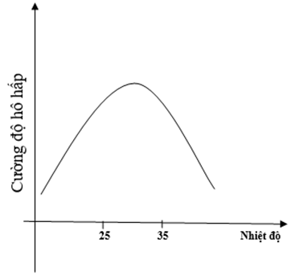
Hãy vẽ đồ thị thể hiện mối quan hệ giữa nhiệt độ và hô hấp tế bào.
Nhiệt độ thuận lợi cho quá trình hô hấp ở sinh vật là khoảng 30 – 35ºC.

Slide 39
Vì sao trước khi gieo hạt, người ta thường ngâm hạt trong nước ấm ( khoảng 40 độ C?

Slide 40
BÀI 25. HÔ HẤP TẾ BÀO
IV. VẬN DỤNG HIỂU BIẾT VỀ HÔ HẤP TẾ BÀO TRONG THỰC TIỄN

Slide 41
1. Mối quan hệ giữa hô hấp tế bào và bảo quản lương thực, thực phẩm.
Câu 10: Vì sao hô hấp tế bào gây ảnh hưởng đến hiệu quả của quá trình bảo quản lương thực, thực phẩm?
Hô hấp tế bào gây ảnh hưởng đến hiệu quả của quá trình bảo quản lương thực, thực phẩm vì:
- Quá trình hô hấp tế bào (1)………….các chất hữu cơ nên làm ..(2)………..chất lượng và khối lượng của lương thực, thực phẩm nếu điều kiện bảo quản không phù hợp hoặc bảo quản trong thời gian quá dài.
- Ngoài ra, hô hấp tế bào tạo ra ..(3)……………..và ..(4)……………..tạo điều kiện cho các vi sinh vật phân hủy hoạt động nên làm lương thực và thực phẩm nhanh hỏng.
phân giải
giảm
hơi nước
sinh nhiệt

Slide 42
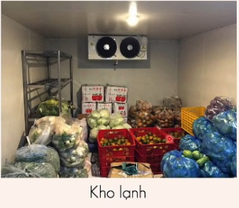
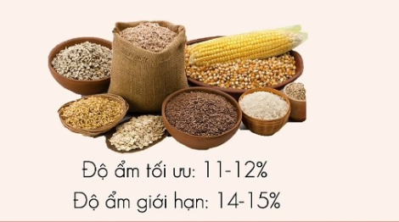
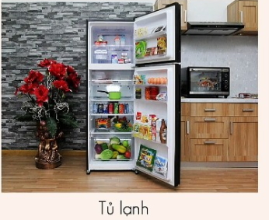
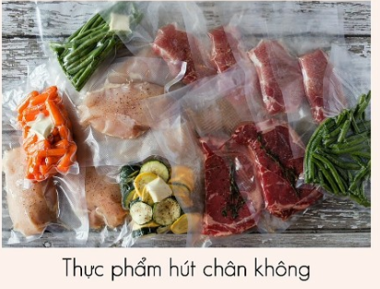
Câu 11. Kể tên một số biện pháp được sử dụng để bảo quản lương thực, thực phẩm. Hiện tại, gia đình em đang áp dụng những biện pháp bảo quản nào?
- Một số biện pháp được sử dụng để bảo quản lương thực, thực phẩm là: bảo quản lạnh, bảo quản khô, bảo quản trong điều kiện nồng độ carbon dioxide cao, bảo quản trong điều kiện nồng độ oxygen thấp.
- Hiện tại, gia đình em đang áp dụng những biện pháp bảo quản: Bảo quản lạnh (bảo quản thực phẩm trong tủ lạnh), bảo quản khô (đối với các loại hạt ngũ cốc), bảo quản trong điều kiện nồng độ oxygen thấp (bảo quản bằng hút chân không).

Slide 43
Câu 12. Vì sao các loại hạt được đem phơi khô trước khi được đưa vào kho bảo quản?
Các loại hạt được đem phơi khô trước khi được đưa vào kho bảo quản vì:
- Nếu các loại hạt còn ẩm thì nước vừa là nguyên liệu vừa là môi trường cho các phản ứng hóa học trong hô hấp tế bào diễn ra làm hạt nảy mầm. Ngoài ra, độ ẩm cao dễ bị vi khuẩn, nấm, mốc xâm nhập vào hạt ảnh hưởng đến chất lượng của hạt.
- Đem phơi khô hạt sẽ làm giảm hàm lượng nước trong hạt xuống mới tối thiểu nhằm hạn chế tốc độ hô hấp tế bào và ảnh hưởng của các vi sinh vật gây hại. Nhờ đó, vừa kéo dài được thời gian bảo quản vừa giữ được khả năng nảy mầm của hạt.

Slide 44
Câu 13.Em hãy cho biết cơ sở khoa học của việc bảo quản lương thực, thực phẩm ở nồng độ carbon dioxide cao và nồng độ oxygen thấp.
- Cơ sở khoa học của việc bảo quản lương thực, thực phẩm ở nồng độ carbon dioxide cao: Nồng độ CO₂ ..(1)……….. khiến cho sự chênh lệch hàm lượng giữa khí O₂ và CO₂ trong môi trường thấp. Điều này sẽ gây khó khăn cho việc hấp thu O₂ để cung cấp cho quá trình hô hấp đồng thời CO₂ là sản phẩm thải ra của hô hấp cũng sẽ không được thải ra ngoài, gây độc cho tế bào. Chính vì vậy, quá trình hô hấp tế bào…(2)……….
- Cơ sở khoa học của việc bảo quản lương thực, thực phẩm ở nồng độ oxygen thấp: Oxygen chính là nguyên liệu tham gia trực tiếp vào quá trình hô hấp tế bào. Do đó, nồng độ oxygen thấp sẽ làm..(3)………………………………..
cao
chậm lại
giảm quá trình hô hấp của tế bào

Slide 45
Câu 14. Em hãy chọn biện pháp bảo quản phù hợp cho các loại lương thực, thực phẩm sau: rau lang, quả nho, củ cà rốt, hạt thóc, hạt ngô, thịt heo, quả táo, thịt bò, hạt lạc.
- (1)…………………..: Rau lang, củ cà rốt, quả nho, quả táo, thịt heo, thịt bò.
- (2)……………….: Quả nho, hạt ngô, hạt thóc.
- (3)…………………………………………..: Quả táo, quả nho.
- (4)……………………………..........…...: Thịt heo, thịt bò.
Bảo quản lạnh
Bảo quản khô
Bảo quản ở nồng độ carbon dioxide cao
Bảo quản ở nồng độ oxygen thấp

Slide 46
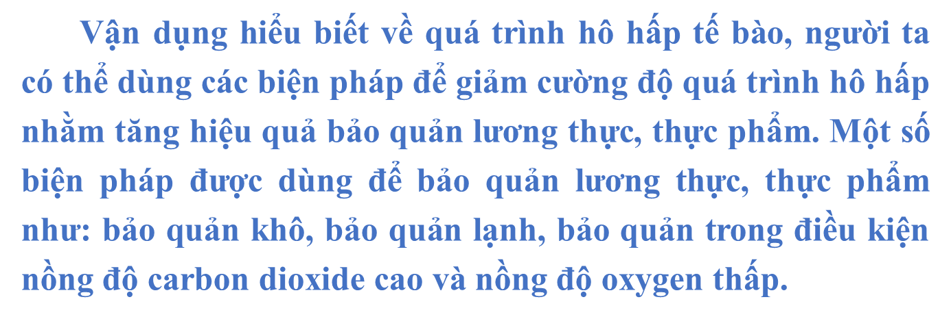
BÀI 25. HÔ HẤP TẾ BÀO
IV. VẬN DỤNG HIỂU BIẾT VỀ HÔ HẤP TẾ BÀO TRONG THỰC TIỄN
1. Mối quan hệ giữa hô hấp tế bào và bảo quản lương thực, thực phẩm.

Slide 47
Vì sao một loại thực phẩm được bảo quản quá lâu dù không bị hư hỏng nhưng vẫn bị giảm chất lượng?
Thực phẩm được bảo quản quá lâu dù không bị hư hỏng nhưng vẫn bị giảm chất lượng là do ở điều kiện bảo quản, ……………………… vẫn diễn ra mặc dù đã được đưa về mức tối thiểu. Quá trình đó làm giảm hàm lượng các chất như pretein, lipid, carbonhydrat, vitamin, khoáng chất,… và hao hụt về khối lượng của thực phẩm.
Quá trình hô hấp tế bào

Slide 48
BÀI 25. HÔ HẤP TẾ BÀO
2. Mối quan hệ giữa hô hấp tế bào và bảo vệ sức khỏe con người

Slide 49
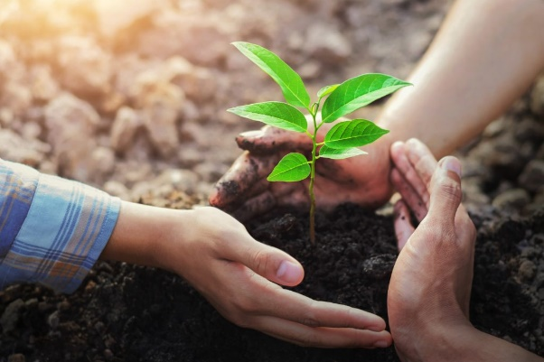
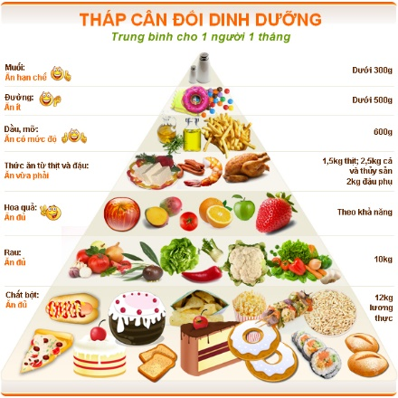
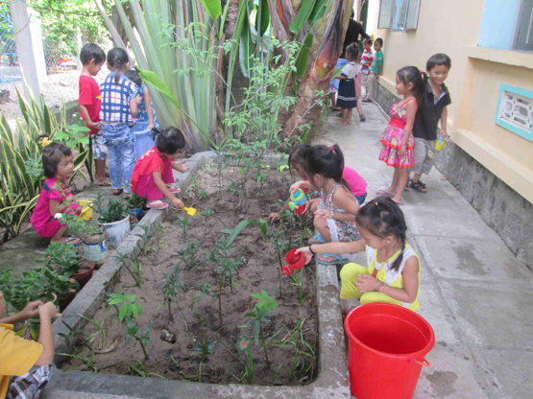
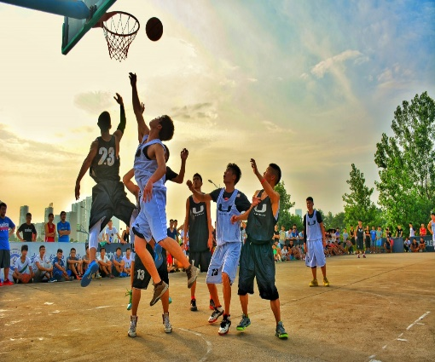
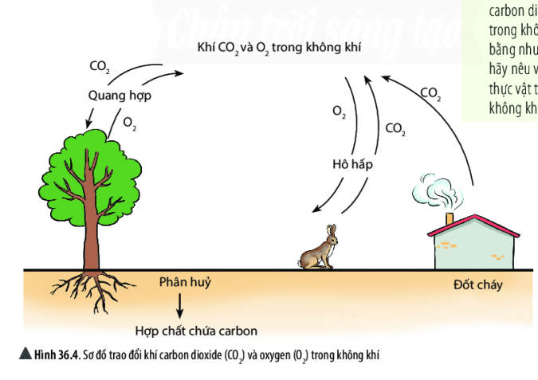
HOẠT ĐỘNG NHÓM
Câu 15. Có những biện pháp nào giúp quá trình hô hấp tế bào ở người diễn ra bình thường?
Câu 16. Chế độ dinh dưỡng hợp lí và trồng nhiều cây xanh có ý nghĩa gì đối với hô hấp tế bào?

Slide 50
15. Những biện pháp giúp quá trình hô hấp tế bào ở người diễn ra bình thường như:
- Có chế độ lao động, chơi thể thao vừa sức.
- Chế độ dinh dưỡng hợp lí.
- Trồng nhiều cây xanh.
- Không sử dụng hoặc tiếp xúc với các chất có tác dụng ức chế quá trình hô hấp.
16 - Ý nghĩa của chế độ dinh dưỡng hợp lí đối với hô hấp tế bào: Chế độ dinh dưỡng hợp lí cung cấp đủ các chất dinh dưỡng cho tế bào, giúp tế bào có nguyên liệu để thực hiện hoạt động hô hấp tế bào, đảm bảo năng lượng cho cơ thể hoạt động.
- Ý nghĩa của trồng nhiều cây xanh đối với hô hấp tế bào: Trồng nhiều cây xanh giúp cân bằng nồng độ oxygen và carbon dioxide trong không khí, giúp không khí thoáng mát, trong lành,… đảm bảo quá trình hô hấp tế bào diễn ra thuận lợi.

Slide 51
Hãy tìm hiểu và cho biết tác dụng của một số chất gây ức chế quá trình hô hấp tế bào ở người. Từ đó, đề xuất các biện pháp để cải thiện sức khỏe hô hấp ở người.
Một số chất gây ức chế quá trình hô hấp tế bào ở người như:
- ..(1)…………………..: Nồng độ lớn hơn 0,03% gây ức chế quá trình hô hấp tế bào.
- ..(2)…………..: Khi nồng độ oxygen trong không khí thấp hơn 5% thì cường độ hô hấp giảm.
- …(3)……………………..giảm dẫn đến cường độ hô hấp cũng giảm.
-..(4)………………………………………………………..…………,… không có hoặc quá ít dẫn đến thiếu nguyên liệu của quá trình phân giải trong hoạt động hô hấp tế bào cũng ảnh hưởng xấu đến hoạt động hô hấp tế bào.
- ..(5)……………………………………………..(như fentanyl, heroin hoặc morphin), barbiturat, và một số loại thuốc benzodiazepin (thuốc tác dụng ngắn và alprazolam) được biết đến làm ức chế hô hấp. Khi dùng quá liều, một người có thể ngừng thở hoàn toàn, ức chế hô hấp tế bào, gây tử vong nhanh chóng nếu không điều trị.
Carbon dioxide
Oxygen
Hàm lượng nước
Các chất như protein, carbohydrate, lipid
Các thuốc phiện mạnh
• Đề xuất các biện pháp để cải thiện sức khỏe hô hấp ở người:
Có chế độ lao động, chơi thể thao vừa sức, chế độ dinh dưỡng hợp lí, uống đủ nước, trồng nhiều cây xanh, không sử dụng hoặc tiếp xúc với các chất có tác dụng ức chế quá trình hô hấp,…

Slide 52
BÀI 25. HÔ HẤP TẾ BÀO
2. Mối quan hệ giữa hô hấp tế bào và bảo vệ sức khỏe con người
Một số biện pháp đảm bảo điều kiện thuận lợi cho quá trình hô hấp tế bào cũng góp phần bảo vệ sức khỏe con người như:
- Có chế độ lao động hoặc chơi thể thao vừa sức, tránh thiếu hụt oxygen.
- Có chế độ dinh dưỡng hợp lí;
- Trồng nhiều cây xanh.
- Không sử dụng hoặc tiếp xúc với các chất có tác dụng ức chế quá trình hô hấp,...

Slide 53
LUYỆN TẬP-VẬN DỤNG
Câu 1. Quá trình hô hấp tế bào xảy ra ở bào quan nào sau đây?
A. Lục lạp B. Ti thể C. Không bào D. Ribosome
Câu 2. Sản phẩm của hô hấp tế bào gồm:
A. Oxi, nước và năng lượng B. Nước, đường và năng lượng
C. Nước, khí cacbonic và đường D. Khí cacbonic, đường và năng lượng
Câu 3. Nói về hô hấp tế bào, điều nào sau đây không đúng?
A. Đó là quá trình chuyển đổi năng lượng rất quan trọng của tế bào
B. Đó là quá trình oxi hóa các chất hữu cơ thành CO₂ và H₂O và giải phóng năng lượng ATP
C. Hô hấp tế bào có bản chất là chuỗi các phản ứng oxi hóa khử
D. Quá trình hô hấp tế bào chủ yếu diễn ra trong nhân tế bào

Slide 54
Câu 1. Khi trồng cây trong nhà lưới phủ nilon, vì sao người ta thường “bón” carbon dioxide sau khi mặt trời mọc và ngừng “bón” sau khi mặt trời lặn từ 1 – 2 giờ?
- Khi có ánh sáng mặt trời (từ khi mặt trời mọc), cây sẽ thực hiện quá trình quang hợp tổng hợp chất hữu cơ nên nhu cầu carbon dioxide của lá tăng lên → Cần cung cấp thêm carbon dioxide để cây thực hiện quang hợp hiệu quả, đảm bảo cây tăng trưởng tốt cho năng suất cao.
- Khi không có ánh sáng mặt trời (từ khi mặt trời lặn), cây không thực hiện quá trình quang hợp nữa đồng thời lúc này cây chỉ thực hiện quá trình hô hấp tế bào. Bởi vậy, lúc này không cần “bón” carbon dioxide vì hàm lượng carbon dioxide cao cũng không thể giúp cây quang hợp mà ngược lại còn ức chế sự hô hấp tế bào của cây khiến hoạt động sinh lí của cây bị ảnh hưởng.

Slide 55
Câu 2. Khi trồng cây trong phòng ngủ, vì sao cần phải để phòng ngủ được thông thoáng vào ban đêm?
- Khi trồng cây trong phòng ngủ, cần phải để phòng ngủ được thông thoáng vào ban đêm vì khi không có ánh sáng cây không quang hợp mà chỉ hô hấp tế bào, quá trình hô hấp tế bào cần oxygen và thải ra carbon dioxide.
- Nếu phòng ngủ không được thông thoáng (không khí không được lưu thông), hoạt động hô hấp của cây sẽ làm cho hàm lượng khí oxygen trong phòng giảm trong khi đó hàm lượng carbon dioxide lại tăng khiến cho dễ xảy ra tình trạng bị ngạt thở, nguy hiểm đến sức khỏe và tính mạng của người trong phòng.

Slide 56
Câu 3. Khi nghiên cứu về sự ảnh hưởng của nhiệt độ đến cường độ hô hấp của một loài thực vật, người ta thu được kết quả như sau:
Từ kết quả nghiên cứu trên, em có nhận xét gì về mối quan hệ giữa nhiệt độ môi trường và cường độ hô hấp của loài thực vật nói trên?
Từ kết quả nghiên cứu trên ta thấy:
- Từ 5ºC – 40ºC, nhiệt độ tỉ lệ thuận với cường độ hô hấp, nhiệt độ thích hợp nhất cho quá trình hô hấp của loài thực vật trên là 25º – 40ºC.
- Tuy nhiên, vượt qua mức nhiệt này thì quá trình hô hấp giảm dần.

Slide 57
Câu 4.Có ý kiến cho rằng nên bảo quản các loại rau, củ trong ngăn đá tủ lạnh thay vì trong ngăn mát do ngăn đá có nhiệt độ thấp hơn nên sẽ bảo quản được lâu hơn. Em có đồng tình với ý kiến trên không? Giải thích?
- Em không đồng tình với ý kiến trên.
- Giải thích: Khi khi gặp nhiệt độ quá thấp, nước bên trong các loại rau, củ sẽ nhanh chóng trở thành tinh thể băng, phá vỡ cấu trúc của tế bào. Bởi vậy, sau khi rã đông, hoa quả và rau củ sẽ bị mềm nhũn, sũng nước không giữ được hương vị và dinh dưỡng như ban đầu.

Slide 58
